Slide 1
Grundlagen der Mediennutzung
Passwörter
Notes:
Verwendung von sicheren Passwörtern unumgänglich bis dringend angeboten
Kompetenzerwartung:
Erkennen die Bedeutung von sicheren Passwörtern.
Lernen, wie sie sichere Passwörter erstellen können.

Slide 2
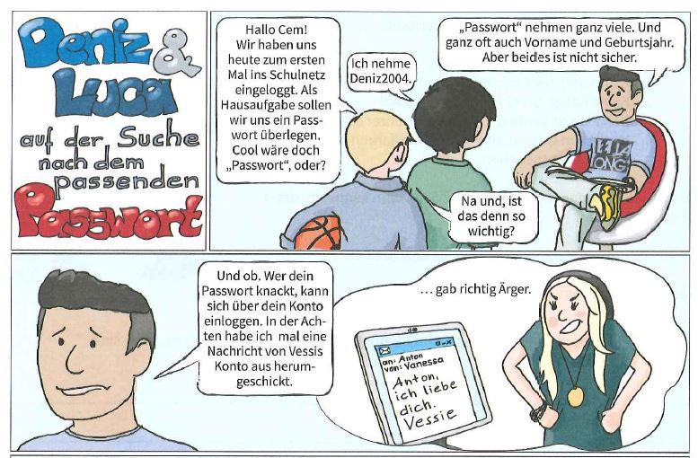
Familie Beck und ihre Passwörter

Slide 3
Notes:
Was hätte Cem noch alles anstellen können, nachdem er Vessis Passwort herausgefunden hat?
Vessis E-Mail lesen
Ihre Facebook Seite bearbeiten
Online auf Vessis Namen einkaufen
Sich beim Chatten als Vessi ausgeben

Slide 4
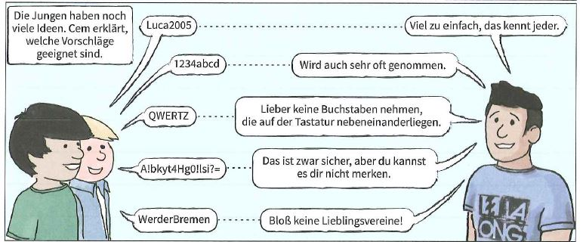

Slide 5
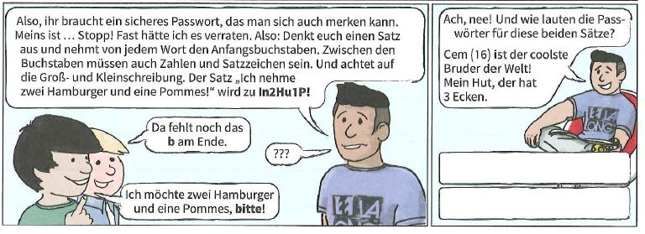
Notes:
Lösung: C(16)idcBdW! MH,dh3E.

Slide 6
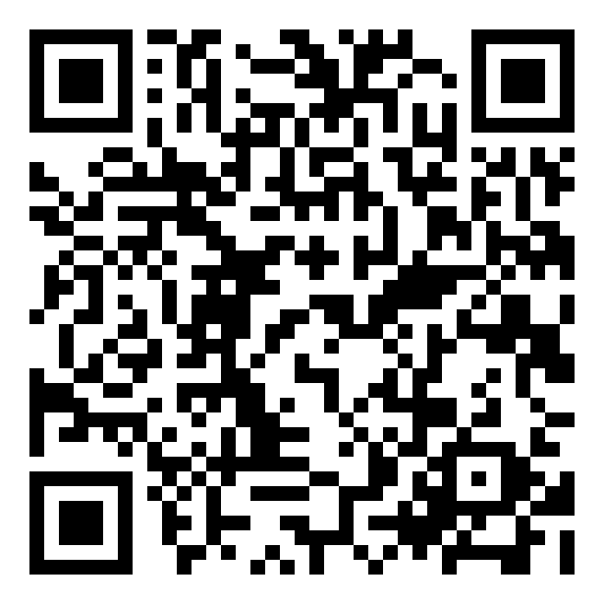
Passwortsicherheit (LearningApps)

